Slide 1

Тема 4 «Фондовый рынок»
1. Понятие рынка ценных бумаг и его функции
2. Ценные бумаги и их характеристика

Slide 2

1. Понятие рынка ценных бумаг и его функции
Рынок ценных бумаг, фондовый рынок (англ. stock market, securities market, equity market) – это важнейший самостоятельный и наиболее крупный сегмент финансового рынка по количеству и разнообразию используемых на нем финансовых инструментов.
Некоторые ученые подчеркивают сущностную разницу между рынком ценных бумаг и фондовым рынком, обосновывая это тем, что первое понятие шире, а понятие «фондовый рынок» близок к «биржевому рынку», охватывающий рынок акций и облигаций, и основанных на их основе производных финансовых инструментов. Однако мы будем использовать эти понятия как синонимы, что оправдано, поскольку фондовый рынок составляет большую часть рынка ценных бумаг. Кроме того, в основной массе информационных источников (научных, учебных, нормативных и т.д.) использование понятия рынка ценных бумаг имеет прямое отношение именно к фондовому рынку.

Slide 3

Фондовый рынок – это совокупность экономических отношений по поводу выпуска и обращения ценных бумаг между его участниками.
С функциональной точки зрения фондовый рынок (рынок ценных бумаг) – это система экономических отношений, складывающихся в процессе выпуска и обращения ценных бумаг, а также связанного с ними движения денежных средств.
С институциональных позиций рынок ценных бумаг является рынком, на котором осуществляется перераспределение денежных ресурсов между их поставщиками (инвесторами) и потребителями (эмитентами) на основе обращения ценных бумаг в качестве товара с участием профессиональных посредников и организаций инфраструктуры.
Основное значение фондового рынка заключается в том, что он дает возможность аккумуляции временно свободных денежных средств и позволяет их направлять на развитие различных перспективных отраслей экономики.
Главная задача фондового рынка – передвижение капитала в сферы с лучшим соотношением риска и доходности.

Slide 4
Функции фондового рынка делятся на общерыночные, характерные для любого рынка, а также специфические функции фондового рынка как составной части финансового рынка (рис. 1).
ФУНКЦИИ ФОНДОВОГО РЫНКА
Основная функция и миссия фондового рынка является перераспределение свободных денежных ресурсов на инвестирование различных секторов экономики.
ОБЩЕРЫНОЧНЫЕ
СПЕКУЛЯТИВНАЯ -инвестиции на рынке ценных бумаг осуществляются в первую очередь с целью приумножения капитала (получения прибыли)
ОЦЕНОЧНАЯ - торгуемый на рынке товар (в нашем случае ценная бумага) получает собственную рыночную стоимость
РЕГУЛИРУЮЩАЯ
- рынок функционирует по определенным обычаям и правилам, основанным на добровольной или обязательной основе
ИНФОРМАЦИОННАЯ - содействие выявлению и доведению информационных материалов о различных событиях до всех заинтересованных участников рынка
Фондовый рынок представляет собой сложную организационно-правовую систему с определенной технологией проведения операций.
СПЕЦИФИЧЕСКИЕ
ПЕРЕРАСПРЕДЕЛИТЕЛЬНАЯ. Фондовый рынок осуществляет перераспределение свободных денежных ресурсов из их простых форм в различные формы капитала с целью равномерного распределения капитала в отраслевой структуре экономики в зависимости от потребностей в нем
ДИВЕРСИФИКАЦИОННАЯ. Инвестирование свободных средств в ценные бумаги позволяет не только диверсифицировать риск, но и в основном защитить их от обесценения (инфляции)
СТИМУЛИРУЮЩАЯ. Эффективное перераспределение свободных средств стимулирует экономический рост и диверсификацию экономики
Рисунок 1 – Функции фондового рынка

Slide 5
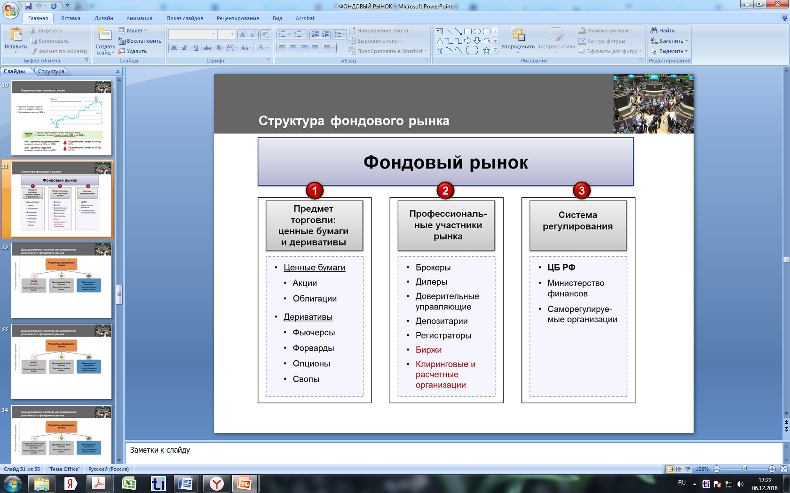
Схематично структуру фондового рынка можно представить в виде следующих элементов (рис. 2).
Предметом торговли на фондовом рынке являются различные виды ценных бумаг.
К ценным бумагам относятся: акция, облигация, вексель, чек и другие документы, которые законами о ценных бумагах или в установленном ими порядке отнесены к числу ценных бумаг.
Производные финансовые инструменты называют деривативами.
Специфика ценных бумаг как товара заключается в порядке их обращения, т. е. в цепочке сделок по купле-продаже ценной бумаги одна всегда является первой (первичной), обеспечивающей поступление фондовой ценности на рынок. Все остальные сделки носят вторичный характер, поскольку они связаны с перепродажей уже поступившего на рынок финансового инструмента другим субъектам рынка.
Рисунок 2 – Структура фондового рынка

Slide 6

Профессиональные участники рынка - это юридические лица, в том числе кредитные организации, а также граждане (физические лица), зарегистрированные в качестве предпринимателей, которые могут осуществлять следующие виды деятельности на рынке ценных бумаг:
брокерскую деятельность;
дилерскую деятельность;
деятельность по управлению ценными бумагами;
клиринговую деятельность;
депозитарную деятельность;
деятельность по ведению реестра владельцев ценных бумаг;
деятельность по организации торговли на рынке ценных бумаг.

Slide 7
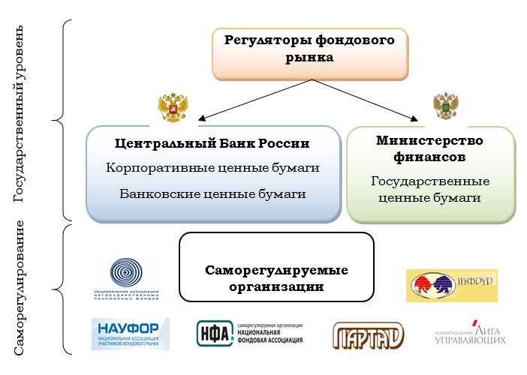
Регулирование фондового рынка осуществляется в форме государственного регулирования и саморегулирования (рис.3).
Под государственным регулированием фондового рынка принято понимать систему мер экономического, правового и организационного воздействия, устанавливающую ограничения и правила, а также ответственность за их неисполнение.
Выделяют следующие формы государственного регулирования: прямое и косвенное управление.
Рисунок 3 – Система регулирования российского фондового рынка

Slide 8
Прямое (административное) управление предполагает:
установление обязательных требований ко всем участникам рынка ценных бумаг;
регистрацию участников рынка и эмитируемых ценных бумаг;
лицензирование профессиональной деятельности на рынке;
обеспечение гласности и равной информированности всех участников рынка;
поддержание правопорядка на рынке.
Косвенное (экономическое) управление осуществляется через имеющиеся у государства экономические рычаги и капиталы:
систему налогообложения (налоговые ставки, льготное налогообложение);
денежную политику (процентные ставки и др.);
государственные капиталы (государственный бюджет, внебюджетные фонды и др.);
государственную собственность и ресурсы (государственные предприятия, природные ресурсы и земли).

Slide 9
Методы государственного регулирования рынка ценных бумаг определены законом «О рынке ценных бумаг» № 39-ФЗ:
установление обязательных требований к деятельности профессиональных участников рынка ценных бумаг и ее стандартов;
государственная регистрация выпусков эмиссионных ценных бумаг и проспектов ценных бумаг и контроля за соблюдением эмитентами условий и обязательств, предусмотренных в них;
лицензирование деятельности профессиональных участников рынка ценных бумаг;
создание системы защиты прав владельцев и контроля за соблюдением их прав эмитентами и профессиональными участниками рынка ценных бумаг;
запрещение и пресечение деятельности лиц, осуществляющих предпринимательскую деятельность на рынке ценных бумаг без соответствующей лицензии.
С 2013 года функции надзора и регулирования рынка ценных бумаг переданы Центральному Банку РФ.

Slide 10
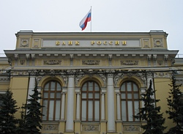
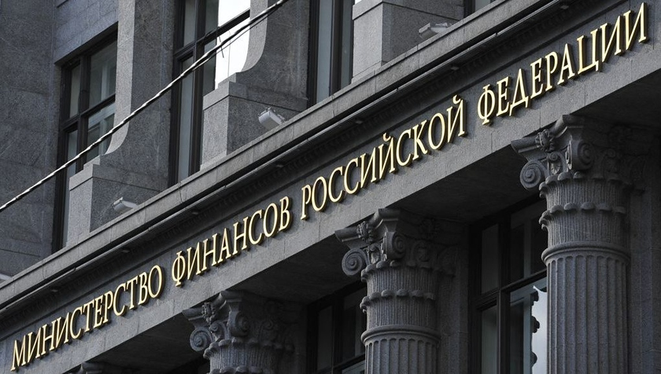
Основные функции Центрального банка по регулированию финансового рынка:
установление обязательных норм и правил для участников финансового рынка;
надзор за участниками финансового рынка;
лицензирование участников финансового рынка;
государственная регистрация выпусков ценных бумаг;
обеспечение раскрытие информации на финансовых рынках.
Министерство финансов РФ во взаимодействии с Банком России разрабатывает основные направления развития финансового рынка, утверждает условия эмиссии и обращения федеральных государственных ценных бумаг и решения об эмиссии их отдельных выпусков. Министерство финансов РФ выступает регулирующим органом в отношении государственных ценных бумаг субъектов РФ и муниципальных ценных бумаг - осуществляет государственную регистрацию условий их эмиссии и обращения, утверждает стандарты раскрытия информации об этих бумагах.

Slide 11
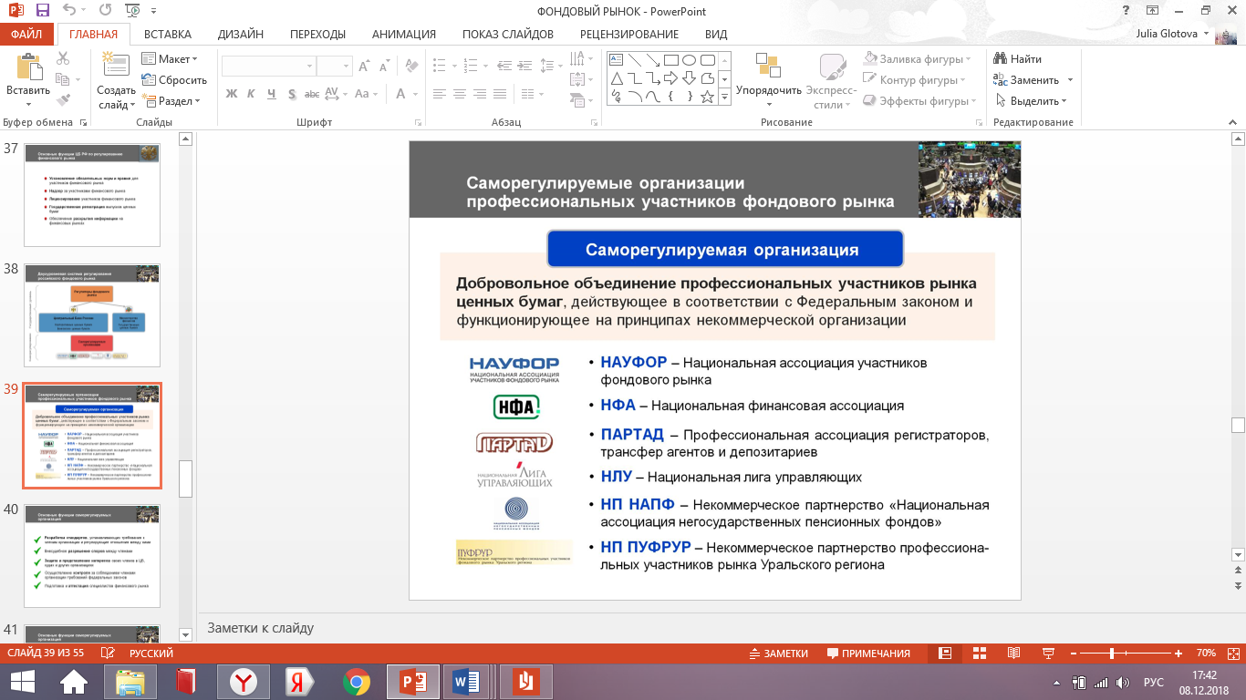
Саморегулируемая организация профессиональных участников рынка ценных бумаг – это добровольное объединение профессиональных участников рынка ценных бумаг, действующее на принципах некоммерческой организации, для обеспечения условий профессиональной деятельности участников рынка ценных бумаг, соблюдения стандартов профессиональной этики, защиты интересов владельцев ценных бумаг и иных клиентов профессиональных участников рынка ценных бумаг, являющихся членами саморегулируемой организации (СРО), установления правил и стандартов проведения операций с ценными бумагами, обеспечивающих эффективную деятельность на рынке ценных бумаг.
Согласно ФЗ № 223 от 13.07.2015 года «О саморегулируемых организациях в сфере финансового рынка» все участники данного сектора обязаны вступить в саморегулируемую организацию. Все вновь созданные саморегулируемые организации подчиняются главному регулятору государства Банку России, который ведет единый реестр в сфере финансового рынка.
В Единый реестр саморегулируемых организаций в сфере финансового рынка входит 21 организация, в том числе:

Slide 12
На сегодняшний день существует различные методики классификации фондовых рынков:
первичный и вторичный - по характеру движения ценных бумаг (рис. 4);
рынок государственных ценных бумаг и рынок ценных бумаг предприятий - по эмитентам ценных бумаг;
рынок акций, облигаций, фьючерсов и т.п. - по виду ценных бумаг;
международные, региональные и национальные рынки - по территориальной принадлежности;
краткосрочные, среднесрочные, долгосрочные и бессрочные рынки - по сроку обращения ценных бумаг;
биржевой и внебиржевой, организованный и неорганизованный рынки - по форме организации.
Рынок первичных эмиссий
Первичный рынок
Рынок вторичных эмиссий
Фондовый рынок (рынок ценных бумаг)
Биржевой рынок
Вторичный рынок
Внебиржевой рынок
Рисунок 4 – Классификация фондового рынка

Slide 13
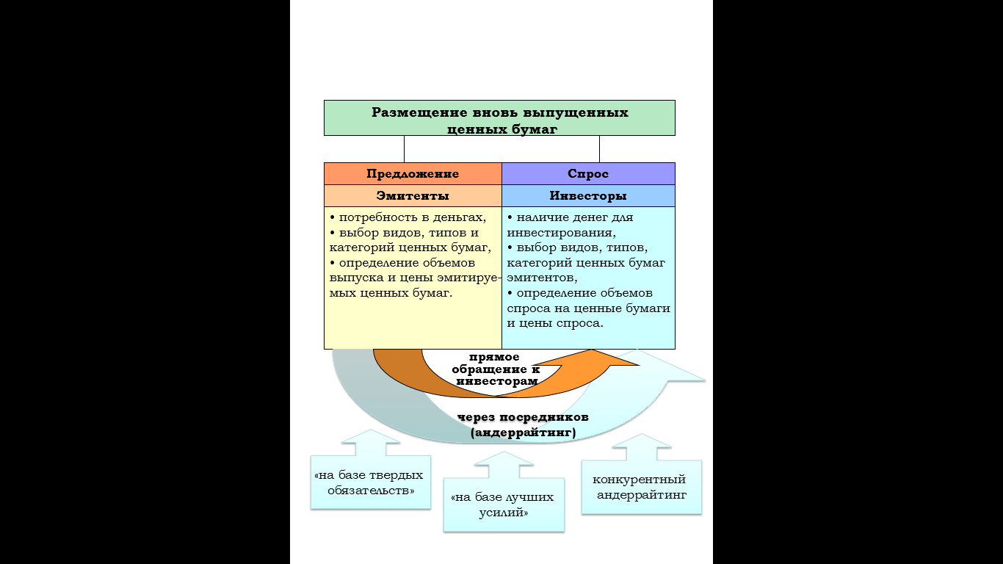
К первичному рынку относятся рынки: акций, облигаций, государственных краткосрочных облигаций (ГКО), государственного сберегательного займа (ОГСЗ), облигаций федерального займа, казначейских обязательств, финансовых инструментов.
На первичном рынке осуществляется продажа всех существующих видов ценных бумаг, акций и облигаций предприятий и компаний, краткосрочных государственных ценных бумаг, облигаций государственного валютного займа, финансовых инструментов (сертификаты, векселя). Продажа на первичном рынке осуществляется через фондовые магазины, а также действующую систему посредников - брокеров и коммерческие банки. Субъектами первичного рынка являются эмитенты, сберегатели и инвесторы. Целью эмитентов является получение дополнительных денежных ресурсов для их вложения в производство, высокодоходные ценные бумаги других акционерных компаний, иногда для чисто спекулятивных целей (рис.5).
Рисунок 5 - Механизм первичного рынка ценных бумаг

Slide 14
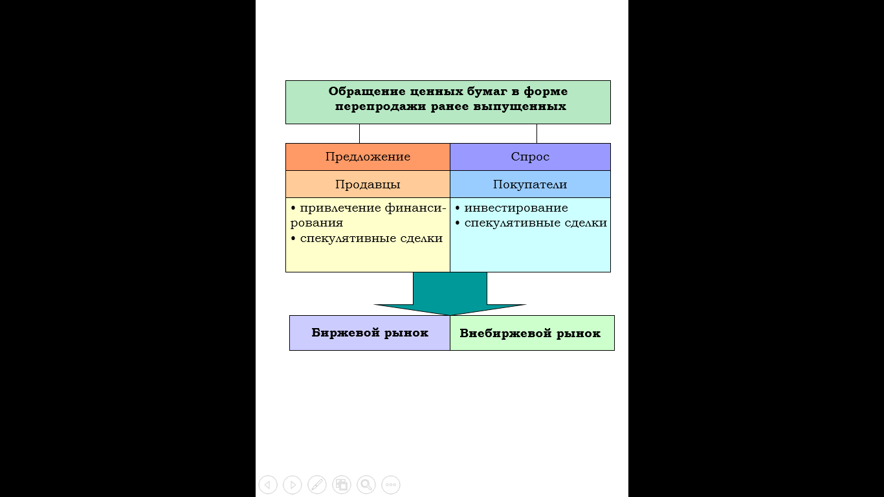
На фондовых биржах осуществляется перепродажа акций и финансовых инструментов (сертификаты, опционы, фьючерсы, векселя).
Но в целом вторичный фондовый рынок предназначен не для привлечения дополнительных финансовых ресурсов, а для их перераспределения (рис. 6).
Ко вторичному рынку относятся: фондовые биржи, фондовые отделы товарных бирж - ранее выпущенные акции и финансовые инструменты.
На вторичном рынке осуществляется перепродажа ранее выпущенных ценных бумаг. Вторичный биржевой рынок в России имеет специфическую особенность: в ряде случаев он продолжает частично выступать и как первичный рынок, принимая на себя новые элементы ценных бумаг.
В зависимости от места проведения операций и организации торгов ценными бумагами выделяют биржевой и внебиржевой рынки.
Рисунок 6 - Механизм вторичного рынка ценных бумаг

Slide 15


Биржевой рынок - особый, институционально организованный рынок, на котором обращаются ценные бумаги наиболее высокого качества и операции на котором совершают профессиональные участники рынка ценных бумаг. Биржевой рынок представлен фондовыми биржами, торгующими исключительно ценными бумагами и фондовыми отделами товарных и валютных бирж. В свою очередь фондовые биржи могут торговать всеми видами ценных бумаг или специализироваться на отдельных их видах, как правило, на производных ценных бумагах.
Внебиржевой рынок - рынок, операции на котором совершаются вне фондовой биржи или фондовых отделов товарных и валютных бирж.

Slide 16
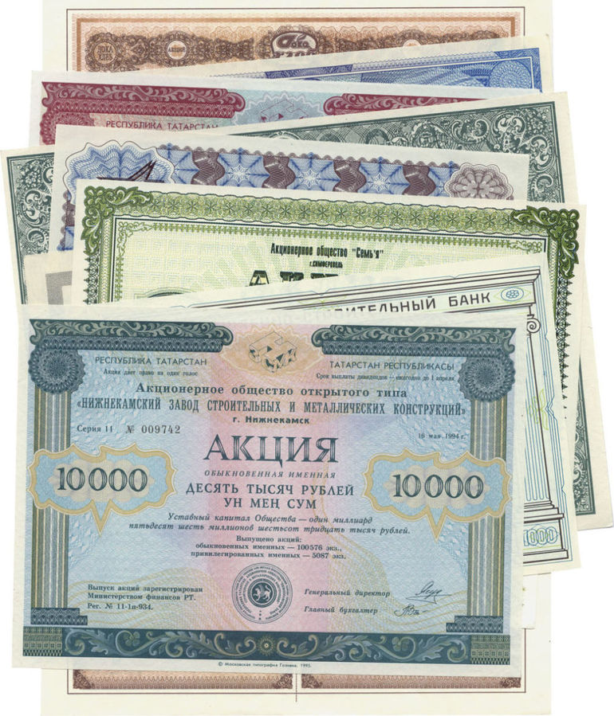
2. Характеристика ценных бумаг
Фондовый рынок – это в первую очередь место обращения ценных бумаг. Ценными бумагами признаются также обязательственные и иные права, которые закреплены в решении о выпуске или ином акте лица, выпустившего ценные бумаги в соответствии с требованиями закона, и осуществление и передача которых возможны только с соблюдением правил учета этих прав (бездокументарные ценные бумаги).
Ценными бумагами являются документы, соответствующие установленным законом требованиям и удостоверяющие обязательственные и иные права, осуществление или передача которых возможны только при предъявлении таких документов (документарные ценные бумаги) (ст. 142 ГК РФ).

Slide 17
Ценной бумагой признается только та, которая обладает следующими фундаментальными свойствами (рис. 7).
Обращаемость
Стандартность и серийность
Документальность
Фундаментальные свойства
ценной бумаги
Рыночность
Доступность для гражданского оборота
Ликвидность
Признание государством и регулируемость
Обязательность исполнения обязательств
Рискованность
Рисунок 7 - Фундаментальные свойства ценных бумаг

Slide 18
Обращаемость характеризуется способностью ценной бумаги покупаться и продаваться на рынке, выступать в качестве платежного документа.
Обязательность исполнения обязательств гарантирует инвесторам выполнение долговых обязательств эмитентами ценных бумаг.
Стандартность и серийность предусматривают: стандартизацию всех параметров ценных бумаг и сделок с ними, что делает ценную бумагу товаром; осуществление их выпуска отдельными однородными партиями (сериями).
Рыночность предусматривает наличие своего рынка для ценных бумаг как особого вида товара.
Признание государством и регулируемость означают, что выпускаемые эмитентами ценные бумаги должны соответствовать национальному законодательству, быть признанными государством и регулироваться им.
Рискованность означает возможность получения убытков либо минимизации прибыли от финансовой операции в силу специфических факторов.
Документальность определяет обязательную форму ценной бумаги в виде документа.
Ликвидность характеризует способность ценной бумаги к реализации, степень ее обратимости в денежные средства, возможность быстро, без потерь, с минимальными транзакционными издержками реализовать ценную бумагу на фондовом рынке.
Доступность для гражданского оборота предусматривает возможность использования ценной бумаги не только в качестве объекта купли-продажи, но и как объекта других гражданских отношения (дарения, хранения, поручительства и др.).

Slide 19
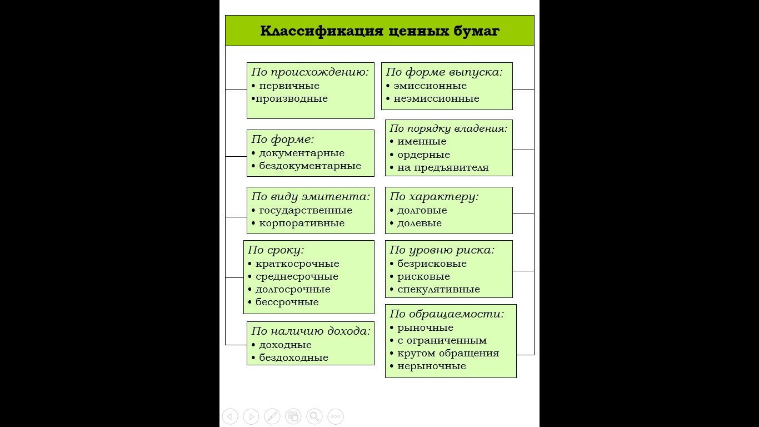
Многообразие видов ценных бумаг предопределяет множественность критериев их классификации (рис. 8).
В мировой практике ценные бумаги делят на два больших класса: классические ценные бумаги, производные ценные бумаги (рис. 9).
Ценные бумаги
Классические
Производные
Финансовые инструменты
Долевые
Долговые
Опционы
Векселя
Акции
Частные облигации
Фьючерсы
Депозитные и сберегательные сертификаты
Государственные облигации
Варранты
Рисунок 9 – Виды ценных бумаг

Slide 20
Классические ценные бумаги – это бумаги, в основе которых лежат имущественные права на какой-либо актив (товар, деньги, капитал, имущество, ресурсы и др.).
Производные ценные бумаги - это бездокументарные формы выражения имущественного права (обязательства), возникающего в связи с изменением цены базисного актива, т. е. актива, лежащего в основе данной ценной бумаги.
Основные ценные бумаги можно разбить на первичные и вторичные ценные бумаги.
Первичные ценные бумаги основаны на активах, в число которых не входят сами ценные бумаги (акции, облигации, векселя, закладные и др.).
Вторичные ценные бумаги - это ценные бумаги, выпускаемые на основе первичных ценных бумаг, т. е. это ценные бумаги на сами ценные бумаги (варранты, депозитарные расписки и др.).
Это бумаги на какой-либо ценовой актив:
на цены товаров (зерна, мяса, нефти и т. п.);
на цены кредитного рынка (процентные ставки);
на цены валютного рынка (валютные курсы);
на цены основных ценных бумаг (на индексы акций, облигаций) и т. п.
К производным ценным бумагам относят фьючерсные контракты и свободнообращающиеся опционы.

Slide 21
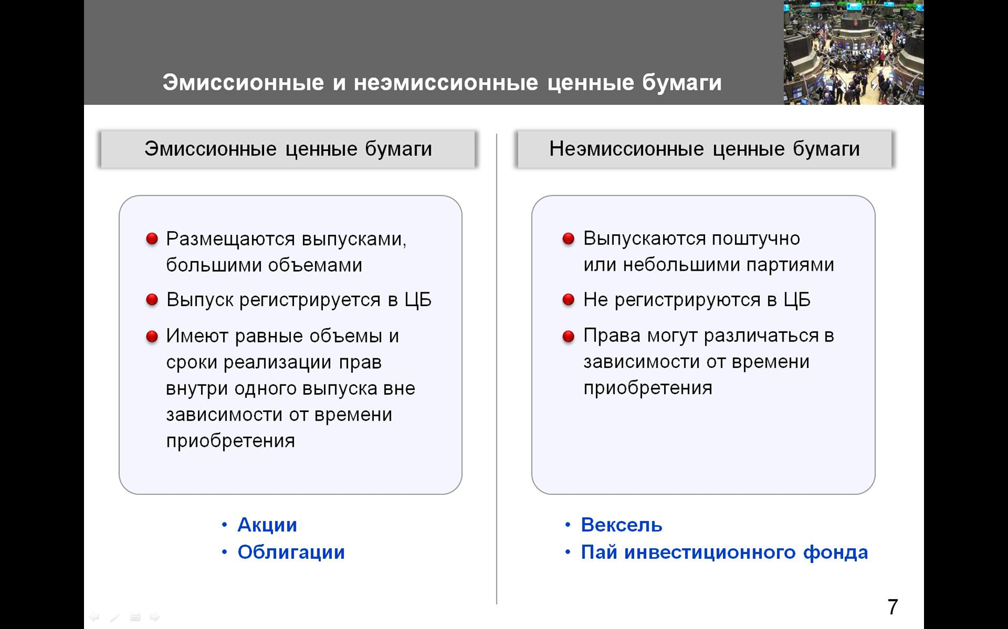
По форме выпуска (эмиссии) ценные бумаги можно разделить на: эмиссионные (акции, облигации) и неэмиссионные (вексель, чек, опцион) (рис. 10).
Неэмиссионная (индивидуальная) ценная бумага - ценная бумага, выпускаемая поштучно или небольшими сериями.
Эмиссионная ценная бумага - любая ценная бумага, в том числе бездокументарная, которая характеризуется одновременно следующими признаками:
1) закрепляет совокупность имущественных и неимущественных прав, подлежащих удостоверению, уступке и безусловному осуществлению в соответствии с действующим порядком;
2) размешается выпусками;
3) имеет равные объемы и сроки реализации прав внутри одного выпуска вне зависимости от времени приобретения ценных бумаг (ст. 2 ФЗ «О рынке ценных бумаг»).
Рисунок 10 – Отличительные особенности эмиссионных и неэмисионных ценных бумаг

Slide 22
По порядку владения (в зависимости от того, каким образом осуществляется реализация прав, закрепленных ценными бумагами) ценные бумаги, делятся на именные, ордерные и на предъявителя.
Именная ценная бумага - это ценная бумага содержит информацию о своем владельце; имя владельца зафиксировано на ее бланке и (или) в реестре собственников, который может вестись в обычной документарной и (или) электронной формах. Переход прав на такие ценные бумаги и осуществление закрепленных ими прав требуют обязательной идентификации владельца и ведения реестра владельцев именных ценных бумаг.
Ордерная ценная бумага - это ценная бумага, права по которой могут принадлежать названному в ней лицу, которое само осуществляет эти права или назначает своим приказом другое правомочное лицо. Права по ордерной ценной бумаге передаются путем совершения на этой бумаге (чеке, векселе, коносаменте) передаточной надписи - индоссамента.
Ценная бумага на предъявителя - это ценная бумага, на которой не фиксируется имя ее владельца. Переход прав на нее и осуществление закрепленных ею прав не требуют идентификации владельца; права, закрепленные данной бумагой, принадлежат лицу, который представляет ее. По предъявительским ценным бумагам не ведется реестр их владельцев.

Slide 23
В зависимости от формы эмиссии ценные бумаги бывают: документарными (в форме обособленных документов) и бездокументарными (безналичными, в виде записей на счетах).
Документарная форма эмиссионных ценных бумаг - это форма, при которой владелец устанавливается на основании предъявления оформленного надлежащим образом сертификата ценной бумаги или, в случае депонирования такового, на основании записи но счету депо.
Бездокументарная форма эмиссионных ценных бумаг - это форма, при которой владелец устанавливается на основании записи в системе ведения реестра владельцев ценных бумаг или, в случае депонирования ценных бумаг, на основании записи по счету депо. Цепная бумага, выпущенная в бездокументарной форме, существует в виде записей на лицевых счетах у держателя реестра или на счетах депо у депозитария. Запись содержит все необходимые реквизиты ценных бумаг (эмитент, сумма, держатель, процент и т. п.). При купле-продаже ценной бумаги, дарении, передаче она перемещается путем совершения записей на лицевых счетах у держателя реестра и счетах депо у депозитария.

Slide 24
По сроку существования ценные бумаги делят на срочные и бессрочные.
Срочные - это ценные бумаги, имеющие установленный срок существования. Они подразделяются на: краткосрочные (до 1 года), среднесрочные (1-5 лет) и долгосрочные (5-30 лет).
Бессрочные - ценные бумаги, существующие вечно; ограничены только сроком существования эмитента.
В зависимости от целей выпуска ценные бумаги подразделяются на коммерческие и фондовые.
Коммерческие - это ценные бумаги, которые обслуживают процесс- товарооборота и определенные имущественные сделки (векселя, чеки, закладные, складские и залоговые свидетельства, коносаменты).
Фондовые - это ценные бумаги, которые являются инструментами образования денежных фондов (акции, инвестиционные паи).
В зависимости от формы вложения средств владельца ценные бумаги делят на долговые и долевые.
Долговые - это ценные бумаги, предусматривающие возврат суммы долга к определенной дате и выплату определенного процента (облигации, векселя).
Долевые - это ценные бумаги, закрепляющие права владельца па часть имущества предприятия при ликвидации, дающие право на получение части прибыли, информации и на участие в управлении предприятием (акции, сертификаты акций).

Slide 25
В зависимости от национальной принадлежности ценные бумаги бывают отечественными и иностранными.
По форме собственности и виду эмитента ценные бумаги делятся на государственные, муниципальные и негосударственные. Негосударственные ценные бумаги представлены корпоративными (выпускаемыми хозяйствующими субъектами) и частными финансовыми инструментами (выпускаемыми физическими лицами).
По уровню риска ценные бумаги могут быть безрисковыми и рисковыми. Рисковые ценные бумаги, в свою очередь, делятся на высокорисковые, среднерисковые и малорисковые. Чем выше доходность, тем выше риск, и чем выше гарантированность дохода (надежность) ценной бумаги, тем ниже риск.
По наличию дохода ценные бумаги подразделяются на доходные (высокодоходные, среднедоходные, низкодоходные) и бездоходные.
По форме доходов выделяют процентные (купонные) с фиксированной или плавающей ставкой, процентные (бескупонные), дисконтные, индексируемые, выигрышные, премиальные ценные бумаги. Ценные бумаги могут быть с фиксированным и с колеблющимся доходом.

Slide 26
В зависимости от возможности досрочного погашения различают: безотзывные ценные бумаги, которые не могут быть отозваны и погашены эмитентом досрочно; отзывные ценные бумаги, которые могут быть отозваны н погашены эмитентом до наступления срока погашения. Процедура отзыва должна быть предусмотрена в проспекте эмиссии.
По возможности обмена ценные бумаги бывают конвертируемые и неконвертируемые. Конвертируемые - это ценные бумаги, которые при определенных условиях обмениваются на другие виды бумаг того же эмитента.
По типу использования ценные бумаги бывают инвестиционные (капитальные) и неинвестиционные.
Инвестиционные - ценные бумаги, являющиеся объектом вложения капитала (акции, облигации, фьючерсные контракты и др.).
Неинвестиционные - ценные бумаги, которые обслуживают денежные расчеты на товарных и других рынках (векселя, чеки, коносаменты).
По экономической сущности ценные бумаги подразделяются на акции, облигации, векселя, чеки, депозитные и сберегательные сертификаты, коносаменты, опционы, варранты, жилищные сертификаты, инвестиционные паи и др.

Slide 27
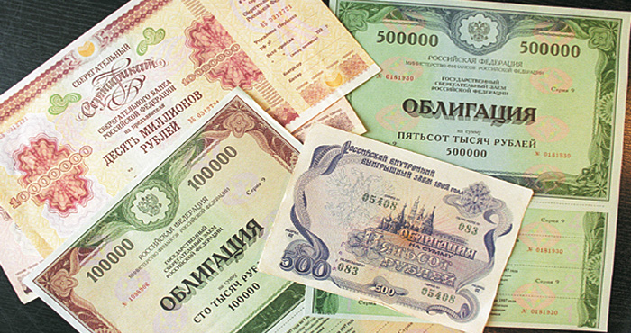

В зависимости от выраженных на бумаге прав ценные бумаги делят на:
бумаги, закрепляющие право участия в каком-либо акционерном обществе (акции, сертификаты акций);
денежные бумаги (облигации, векселя, чеки, сертификаты банков);
товарные бумаги, закрепляющие вещественные права:
1) право собственности (свидетельства собственности, имущественный лист, купчая);
2) право залога на товары (закладная, залоговое свидетельство);
3) то и другое одновременно (варрант, коносамент).

